Slide 1


Centro de Divulgação da Astronomia
Observatório Dietrich Schiel
Telescópios
Tamara Galindo Ferlin
tamaragferlin@gmail.com
Imagem de fundo: céu de São Carlos na data de fundação do observatório Dietrich Schiel (10/04/86, 20:00 TL) crédito: Stellarium

Slide 2
Tipos de telescópios
Refratores
Refletores
Catadióptrico

Slide 3
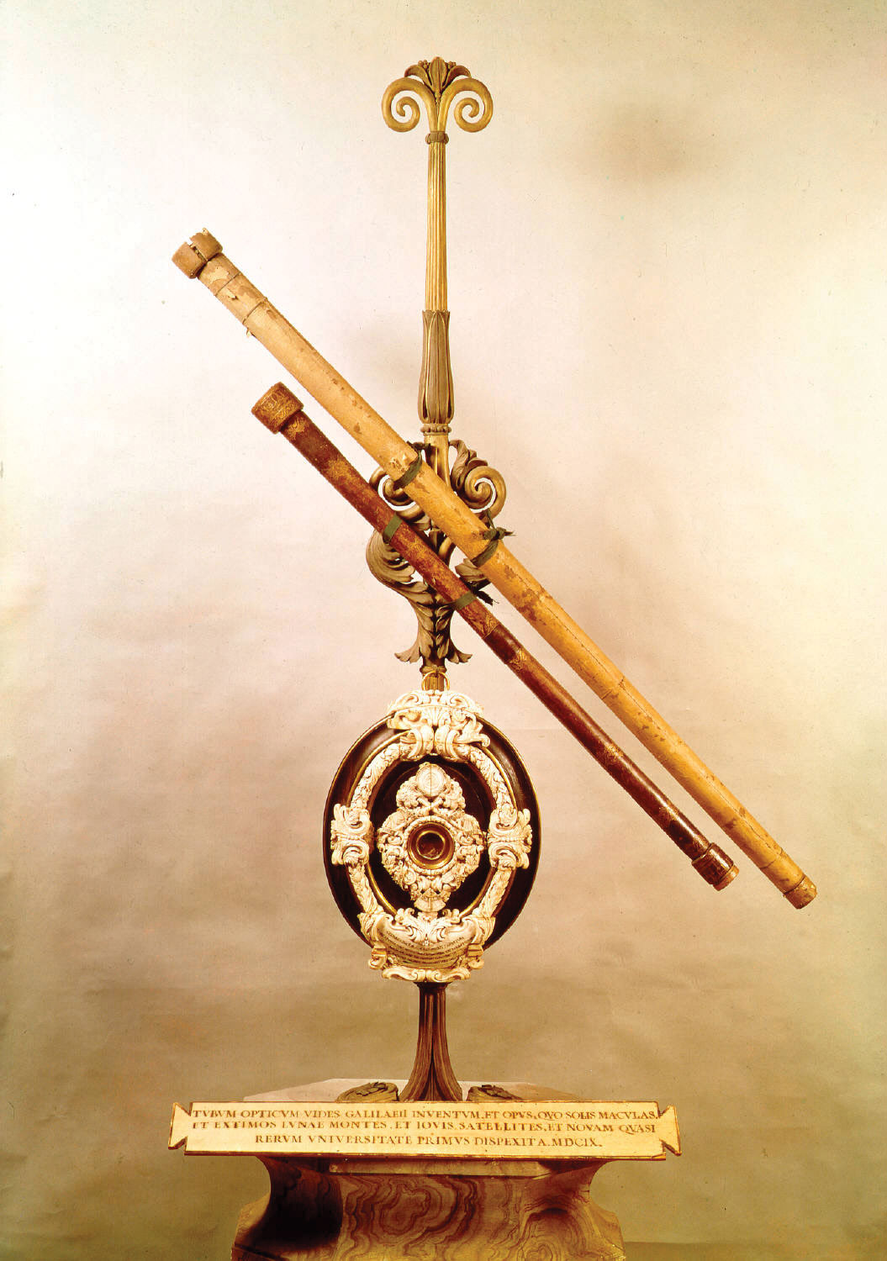
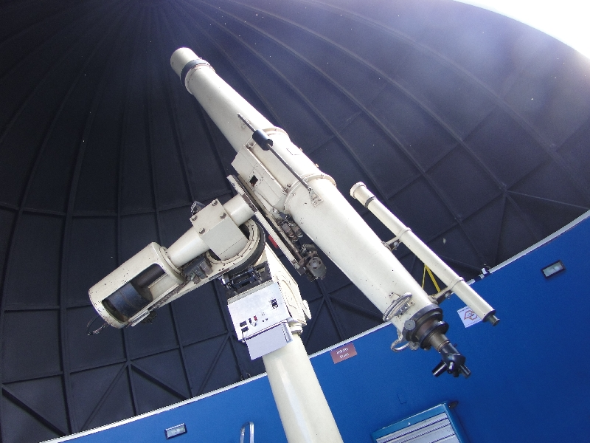
Refrator
Refrator Grubb
Modelo do telescópio refrator usado por Galileu Galilei no ano de 1610.
Notes:
O telescópio refrator trabalha com a refração e a luz passa através uma lente para formar a imagem. Este instrumento possui uma lente objetiva que capta a luz dos objetos e forma a imagem no foco. Logo atrás temos uma segunda lente chamada de ocular. A ocular funciona como uma lupa, aumentando a imagem formada pela objetiva. O telescópio refrator, também conhecido como luneta, foi aperfeiçoado pelo astrônomo e físico Galileu Galilei no ano de 1610. O telescópio utilizado por Galileu era um instrumento de pequenas dimensões e constituído por uma objetiva cromática ( objetiva formada por uma única lente convergente ). Este tipo de objetiva apresenta um grave problema que é a aberração cromática. As diferentes cores que formam a luz branca são decompostas fazendo com que os diferentes componentes cromáticos interceptem o eixo óptico da objetiva em pontos diferentes. Assim um observador que utiliza este tipo de instrumento percebe algumas manchas coloridas em volta dos astros.
https://www.youtube.com/watch?v=Ala7813u3Zg

Slide 4
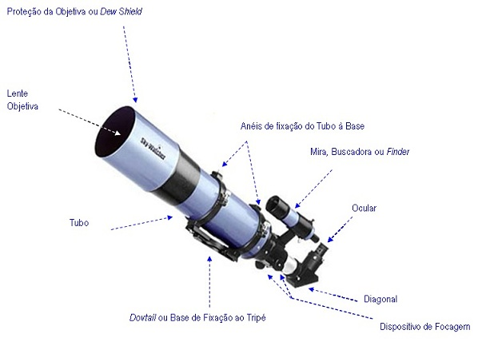

Slide 5
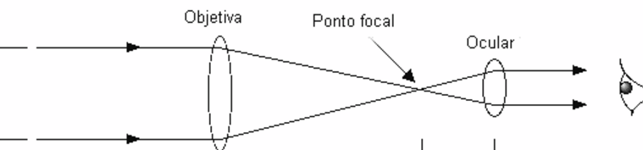
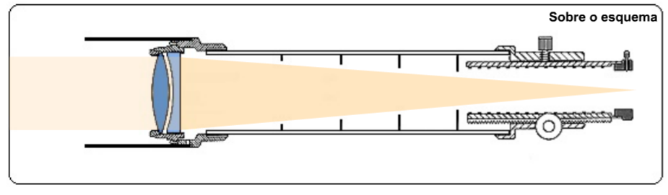

Slide 6
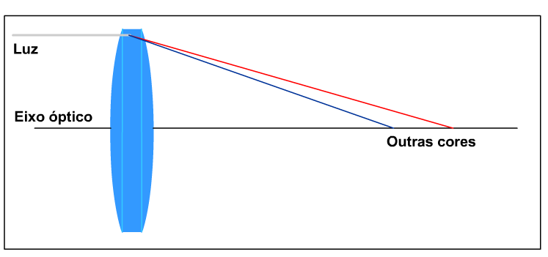
Desvantagens
Aberração cromática
As imagens costumavam apresentar “halos” coloridos no seu entorno. A esse fenômeno foi dado o nome de aberração cromática (ocorre devido ao fato dos raios de luz de diferentes cores que passam por uma lente, serem desviados em ângulos diferentes, não convergindo para um mesmo ponto).
Notes:
O telescópio refrator trabalha com a refração e a luz passa através uma lente para formar a imagem. Este instrumento possui uma lente objetiva que capta a luz dos objetos e forma a imagem no foco. Logo atrás temos uma segunda lente chamada de ocular. A ocular funciona como uma lupa, aumentando a imagem formada pela objetiva. O telescópio refrator, também conhecido como luneta, foi aperfeiçoado pelo astrônomo e físico Galileu Galilei no ano de 1610. O telescópio utilizado por Galileu era um instrumento de pequenas dimensões e constituído por uma objetiva cromática ( objetiva formada por uma única lente convergente ). Este tipo de objetiva apresenta um grave problema que é a aberração cromática. As diferentes cores que formam a luz branca são decompostas fazendo com que os diferentes componentes cromáticos interceptem o eixo óptico da objetiva em pontos diferentes. Assim um observador que utiliza este tipo de instrumento percebe algumas manchas coloridas em volta dos astros.
Esquema óptico de um telescópio refrator com objetiva acromática.
A objetiva tipo Clairaut é mais usada nas lunetas e binóculos.
Para diminuir um pouco os efeitos da aberração cromática os construtores de telescópios começaram a produzir objetivas com distâncias focais extremamente grandes, pois à medida que aumentamos a distância focal as diferentes cores que compõem a luz branca encontram o eixo óptico em pontos mais próximos
As imagens também costumavam apresentar “halos” coloridos no seu entorno. A esse fenômeno, mesmo não entendido imediatamente, foi dado o nome de aberração cromática (ocorre devido ao fato dos raios de luz de diferentes cores que passam por uma lente, serem desviados em ângulos diferentes, não convergindo para um mesmo ponto).

Slide 7
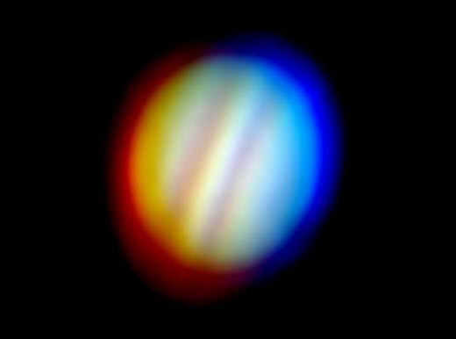

Slide 8
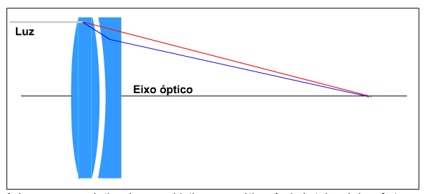
A objetiva acromática é composta por duas lentes, a primeira é uma lente biconvexa e a segunda uma lente plano-côncava. Essas duas lentes são confeccionadas utilizando diferentes tipos de vidro. A primeira lente é confeccionada com um vidro menos denso e a segunda lente é feita com um vidro de maior densidade. Devido a maior densidade da segunda lente as diferentes cores sofrem um desvio interceptando o eixo óptico praticamente no mesmo ponto. Com isso a aberração cromática é bem reduzida.
Notes:
Para diminuir um pouco os efeitos da aberração cromática seria necessário produzir objetivas com distâncias focais extremamente grandes, pois à medida que aumentamos a distância focal as diferentes cores que compõem a luz branca encontram o eixo óptico em pontos mais próximos.

Slide 9
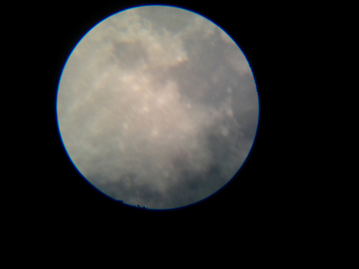

Slide 10
Refletor
A objetiva de um telescópio refletor é um espelho de superfície côncava e esse espelho é chamado de espelho primário ou espelho principal.
Telescópio Newtoniano
Telescópio Cassegrain

Slide 11
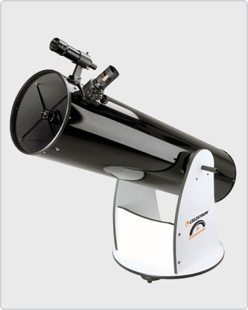
Telescópio Newtoniano
Este telescópio possui como objetiva um espelho côncavo localizado na parte inferior do tubo. O espelho primário capta a luz dos objetos formando a imagem no foco. Pouco antes do foco existe um outro espelho de proporções menores e de superfície plana, chamado de espelho secundário.

Slide 12
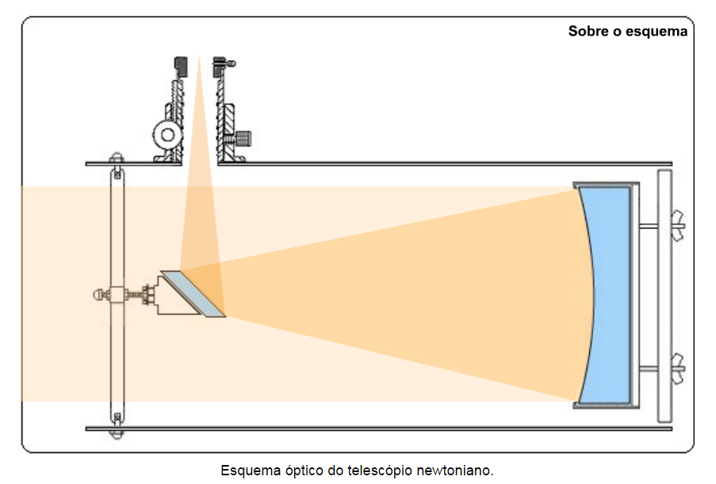
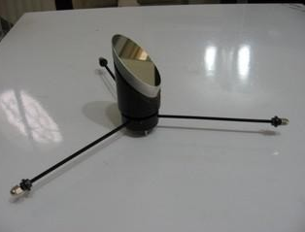

Slide 13
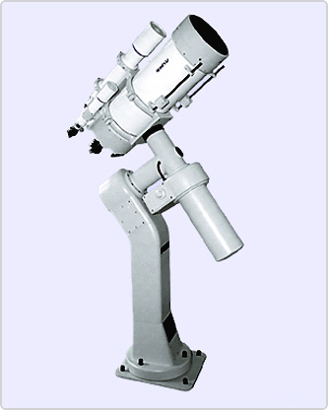
Telescópio Cassegrain
O telescópio Cassegrain é de difícil construção e de preço mais elevado. Este telescópio possui um espelho primário de pequena distância focal, portanto de superfície parabólica. Possui também um orifício central por onde passam os raios luminosos. Seu espelho secundário possui uma superfície convexa e de forma hiperbólica de difícil confecção..

Slide 14
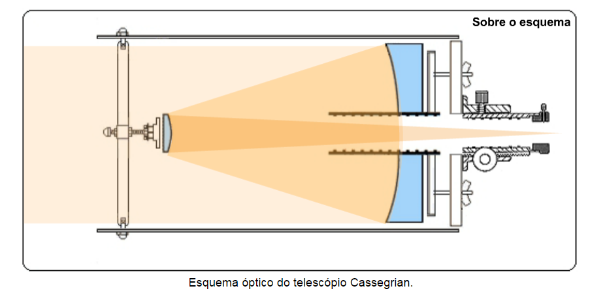

Slide 15
Catadióptrico
Catadióptricos são telescópios que combinam a refração e a reflexão. A refração ocorre quando a luz passa por um componente de vidro colocado na extremidade do tubo do telescópio
Telescópio Schmidt
Telescópio Maksutov

Slide 16
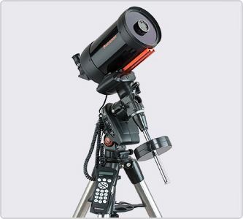
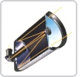
Telescópio Schmidt
No telescópio Schmidt o espelho principal possui uma superfície esférica e desse modo quem corrige a aberração esférica é um disco de vidro colocado na parte posterior do tubo. Este componente é chamado de placa corretora. Uma das faces da placa apresenta uma "deformação" e é essa superfície a responsável pela correção da aberração esférica.
Notes:
Aberração esférica é um fenômeno da óptica geométrica em que os raios de luz incidentes próximos à borda das lentes são muito maisrefratados do que os raios que incidem próximos ao eixo óptico e os raios de luz incidentes próximo das bordas dos espelhos são refletidos além do foco.

Slide 17
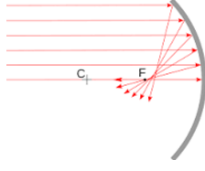
Aberração esférica é um fenômeno da óptica geométrica em que os raios de luz incidentes próximos à borda das lentes são muito mais refratados do que os raios que incidem próximos ao eixo óptico e os raios de luz incidentes próximo das bordas dos espelhos são refletidos além do foco.

Slide 18
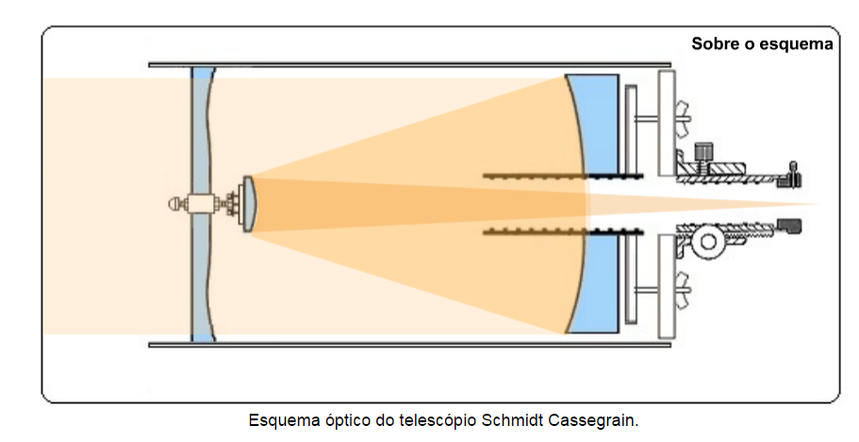

Slide 19
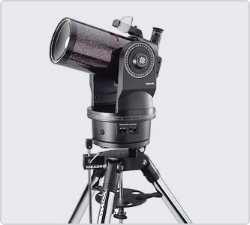
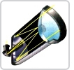
Telescópio Maksutov
O telescópio Maksutov surgiu tomando como idéia a óptica desenvolvida por Schmidt. No lugar da placa corretora existe um tipo de lente chamado de menisco divergente. Trata-se de uma lente delgada formada por uma face côncava e outra convexa sendo que esta última superfície é voltada na direção do espelho primário do telescópio.

Slide 20
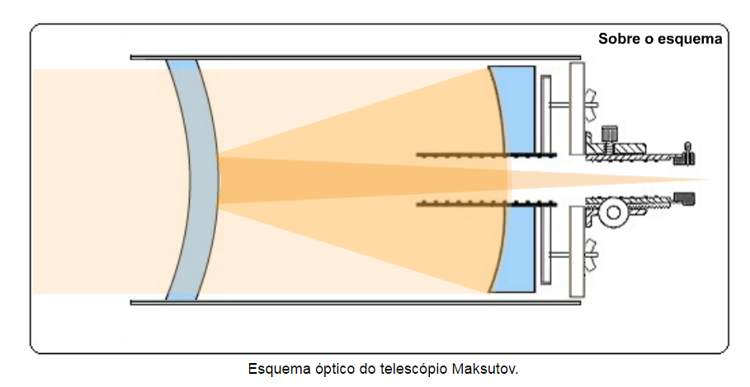


Slide 21
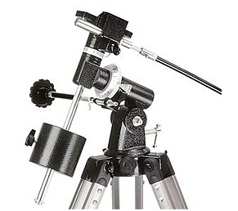
Montagens
Montagem equatorial: é construída para que você possa facilmente seguir os objetos celestes na medida que a Terra gira. A maioria das montagens equatoriais vem com um motor de passo (acompanhamento) para compensar a rotação da Terra automaticamente.

Slide 22
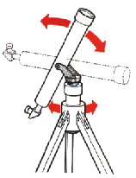
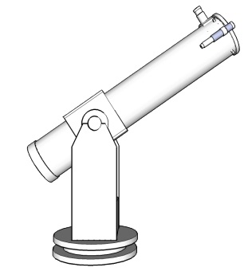
Montagem altazimutal: é mais simples. Ela apenas se movimenta da esquerda para a direita e para baixo e para cima. Você deve cutucar o telescópio sempre que quiser seguir os objetos pelo céu. A montagem altazimutal é mais barata e mais leve e possui muita estabilidade, vantagens que são exploradas ao máximo nas montagens dobsonianas para refletores gigantes e de baixo custo.

Slide 23
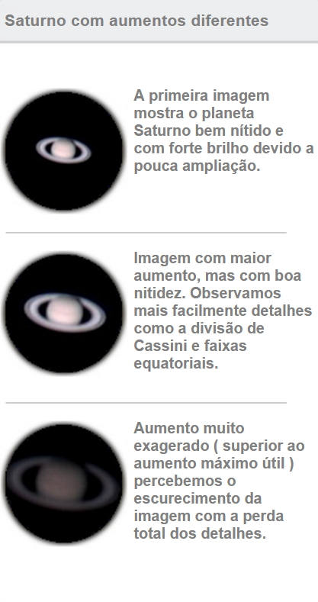
Grandezas importantes relacionadas com telescópios:
Aumento
A = F / f
Onde:
A = aumento
F = distância focal da objetiva do telescópio
f = distância focal da ocular
Ex: Qual o aumento de um telescópio com objetiva de 1200 mm de distância focal e uma ocular de 10 mm de distância focal ?
Colocando os dados na fórmula
A = 1200 / 10
Resultado
A = 120 X

Slide 24
Aumento máximo útil
2x o diâmetro do telescópio em mm
Um telescópio de 60 mm: 120x
Um telescópio de 110 mm: 220x
Um telescópio de 250 mm: 500x

Slide 25

Poder Separador
O poder separador ou poder de resolução é a propriedade que um telescópio possui de isolar e tornar visíveis detalhes muito pequenos.
Quanto maior o diâmetro da objetiva maior será o poder separador.
P = 120 / D
Onde: P = poder separador
D = diâmetro da objetiva do telescópio
Ex: Qual o poder separador de um telescópio com objetiva de 200 mm ?
Colocando os dados na fórmula
PS = 120 / 200
Resultado
PS = 0.6 sec. de arco

Slide 26
Magnitude limite, m_{lim}
Mede magnitude da estrela de menor brilho que pode ser vista ao telescópio
M = 7.1 + 5( log D )
Onde: M = magnitude limite
D = diâmetro da objetiva do telescópio em cm
Ex: Qual a magnitude limite de um telescópio com objetiva de 100 mm ?
Colocando os dados na fórmula
M = 7.1 + 5(log10)
Resultado
M = 12.1

Slide 27
Seus Interesses
Os planetas, a Lua, e estrelas binárias cerradas exigem grande aumento, bom contraste e excelente resolução. Se estes são os objetos que mais lhe interessam, a melhor escolha é um refrator ou um refletor de alta relação focal.
Objetos pouco luminosos como galáxias e nebulosas precisam de telescópios com a relação focal (Distância focal f / Diâmetro do telescópio) pequena.

Slide 28
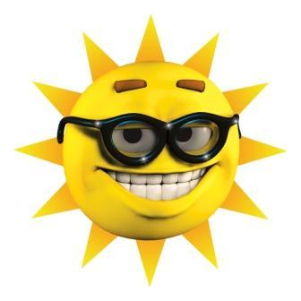
Cuidados

Slide 29
Onde comprar
www.astroshop.com.br
www.armazemdotelescopio.com.br/loja/
www.astrobrasil.com
www.pegasustelescopios.com
www.binoculos.net (
www.casadoastronomo.com.br
www.telescopios.net
www.armazemdostelescopios.com.br/loja/

Slide 30
Encomendas
Abaixo está uma relação de onde conseguir comprar ou encomendar a construção de telescópio ou de acessórios ou ainda de componentes específicos para você pessoalmente construir o seu próprio telescópio.

Slide 31
Dario Pires www.techs.com.br/users/dariopires
Endereço: Rua Comendador Pedro Morganti, 385
São José CEP 14800-200 Araraquara – SP
(Telescópios equatoriais, azimutais e dobsonianos e acessórios como oculares ,(30,20,10mm) focalizadores, buscadoras também montagens. Reforma de telescópios; colimações, acompanhamentos, engrenagens, fusos, etc. Confecção de espelhos parabólicos independente da distancia focal.)

Slide 32
Cignus – Foto Som Weber Amadeus Real de Aquino ME
Weber Amadeus Real de Aquino - telescópios, acessórios e curso de construção de telescópios.
Av. Clóvis Américo Fernando de Abreu, 18-A, Jd. Nova Araraquara, Araraquara-SP - CEP 14804-206
(16) 3335-8234

Slide 33
Sebastião Santiago Filho
Monta telescópios de excelente qualidade. Além disso, ele está a disposição para quaisquer informações e dicas a respeito de telescópios.
http://www.telescopiosastronomicos.com.bre o email:telescopios@outlook.com

Slide 34
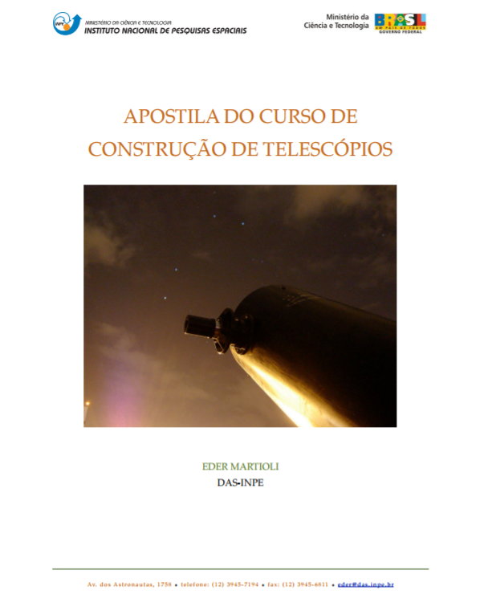
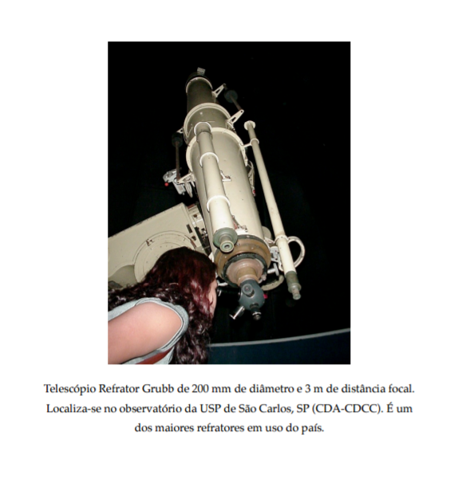
Como fazer o seu próprio telescópio
http://www.das.inpe.br/telescopio/pdfs/apostila.pdf

Slide 35
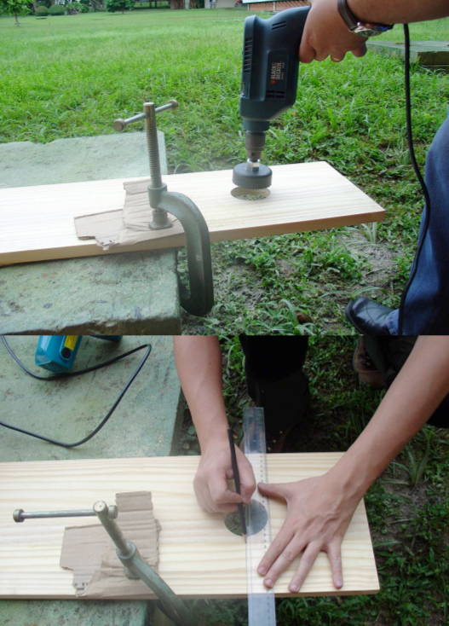
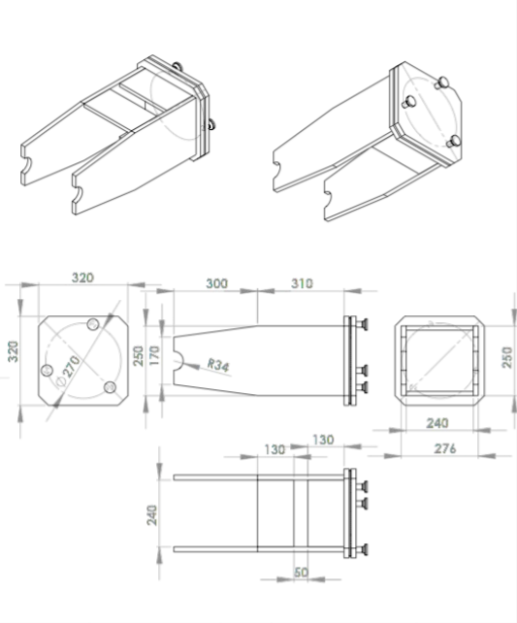
http://www.cdcc.usp.br/cda/telescopios/das-inpe/projeto_telescopio.pdf

Slide 36
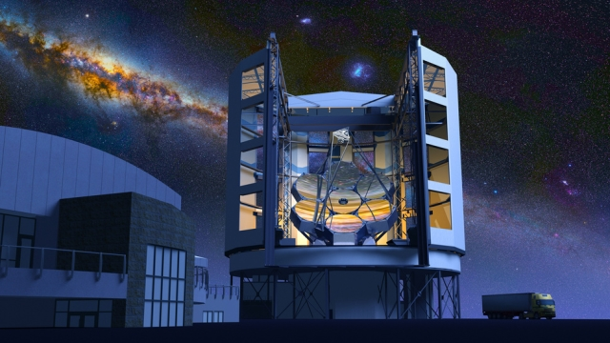
Os maiores (e melhores) telescópios do mundo
GMT

Slide 37
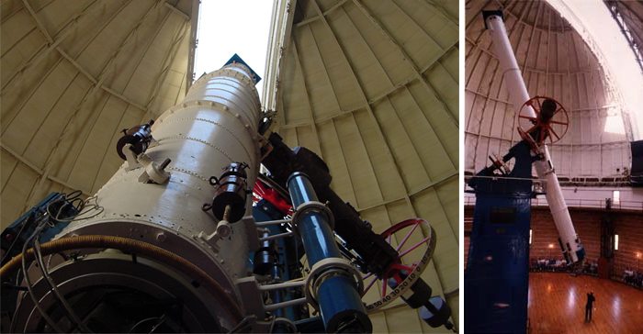
Refrator de Yerkes
Com uma objetiva de 1 metro de diâmetro e 19 metros de distância focal o refrator de Yerkes é a maior Luneta do mundo.
Notes:
Apocromática
até 25 mm
para os comprimentos de onda vermelha e azul até verde (3 cores) as profundidades de campo são ≤ 1x
para aplicações com especificações mais elevadas na faixa visual e além dela
EUA

Slide 38
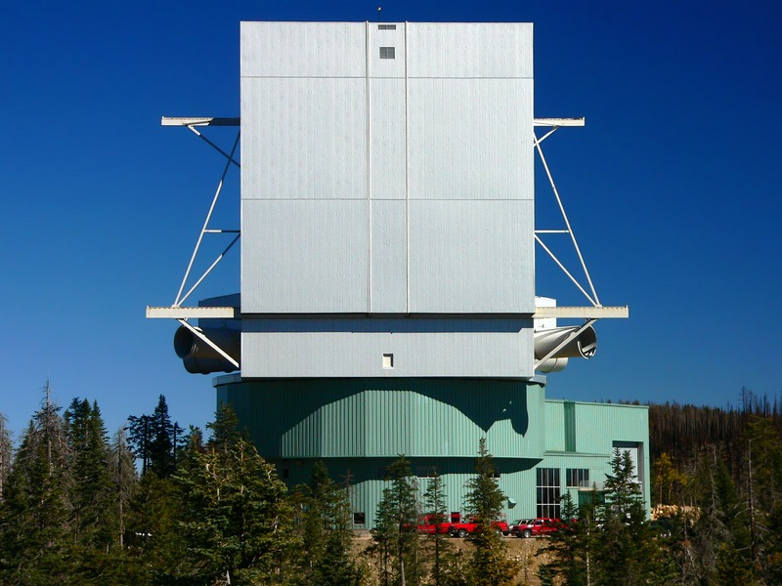
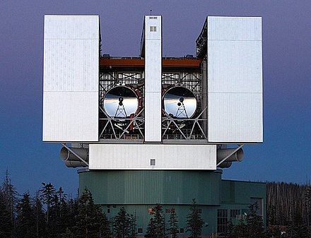
Large Binocular Telescope (LBT)
Diâmetro efetivo de 11,9 m
Dois espelhos de 8,4 m
Localização: E.U.A.
Participantes: E.U.A., Itália e Alemanha
Crédito das imagens: http://en.wikipedia.org (domo fechado) ; http://www.aip.de (domo aberto)

Slide 39
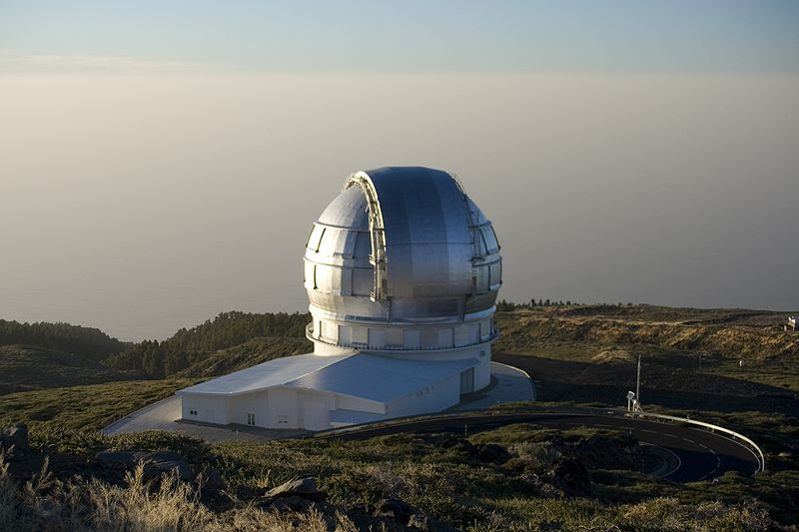
Gran Telescopio Canarias (GTC)
Diâmetro: 10,4 m
Localização: Ilhas Canárias (Espanha)
Participantes: Espanha, México e E.U.A.
Crédito da imagem: http://en.wikipedia.org

Slide 40
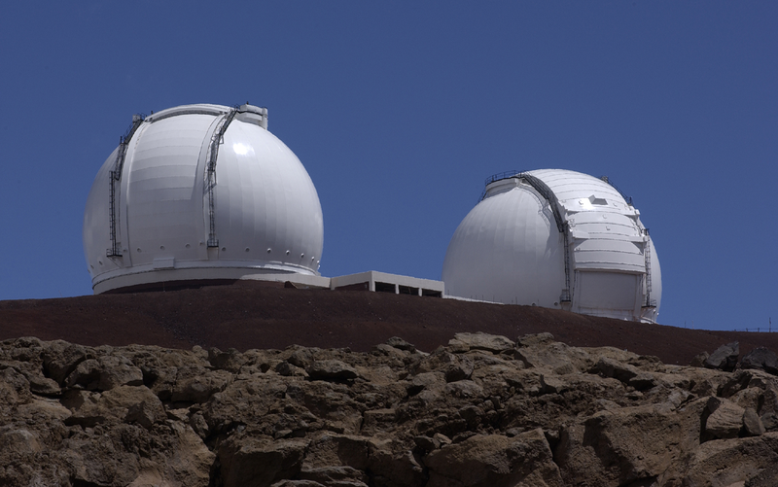
Keck 1 e 2
Diâmetro: 10 m
Localização: Havaí (E.U.A.)
Participantes: E.U.A.
Crédito da imagem: http://en.wikipedia.org

Slide 41
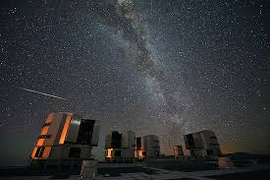
VLT
http://www.eso.org/public/brazil/teles-instr/paranal/

Slide 42
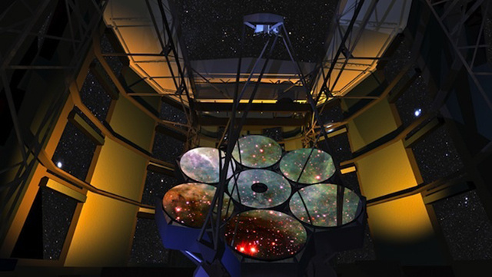
Telescópio Gigante de Magalhães
Abertura de 25,4 metros
As imagens do GMT terão definição 10x
e luminosidade 100x maior que as do Telescópio Espacial Hubble
Notes:
O início das operações do telescópio está previsto para 2024.
O projeto do telescópio GMT combina sete espelhos, cada um deles com 8,4 metros de diâmetro, para criar um único telescópio de 25 metros de diâmetro

Slide 43
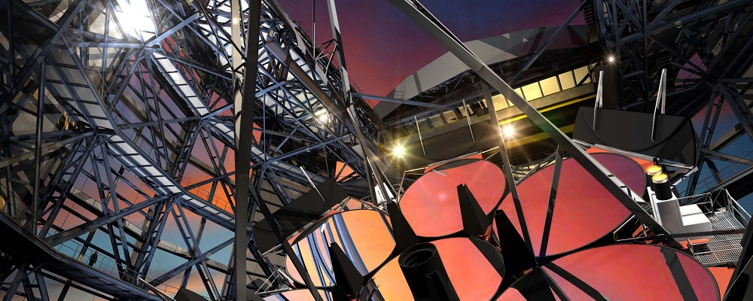
O GMT terá capacidade de fazer diagnóstico químico da atmosfera de exoplanetas rochosos (como a Terra) e detectar as primeiras estrelas que re-iluminaram e re-ionizaram o espaço

Slide 44
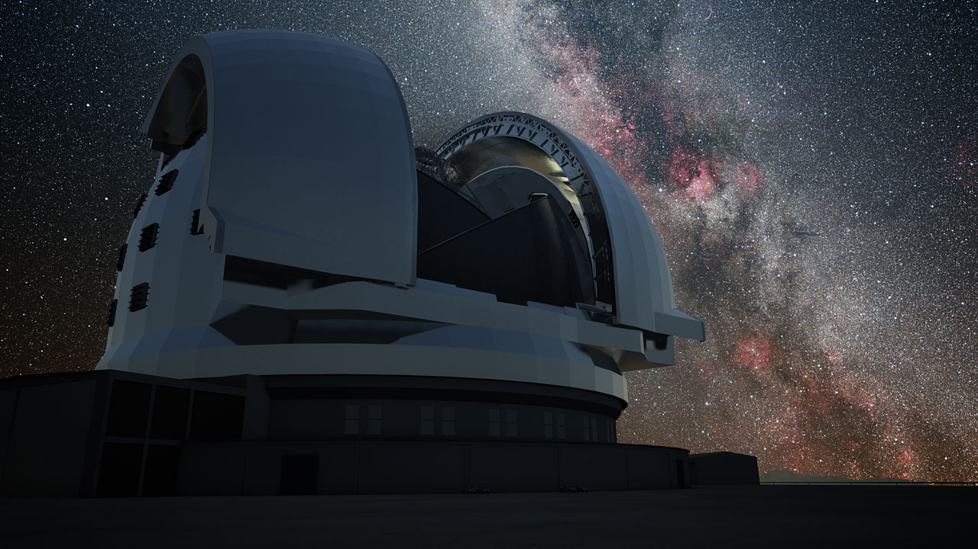
E-ELT
ESO é financiado por 15 países: Alemanha, Áustria, Bélgica, Brasil, Dinamarca, Espanha, Finlândia, França, Holanda, Itália, Portugal, Reino Unido, República Checa, Suécia e Suíça.
Notes:
2024

Slide 45
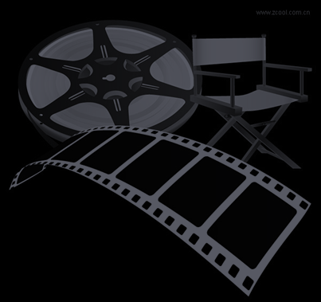
“Praticando”...
Crédito : Universidade de Nebraska

